Slide 1

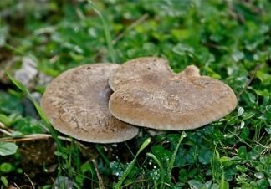
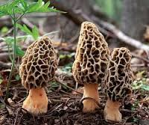
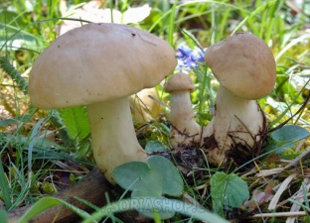
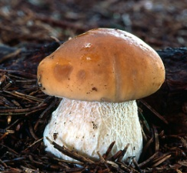
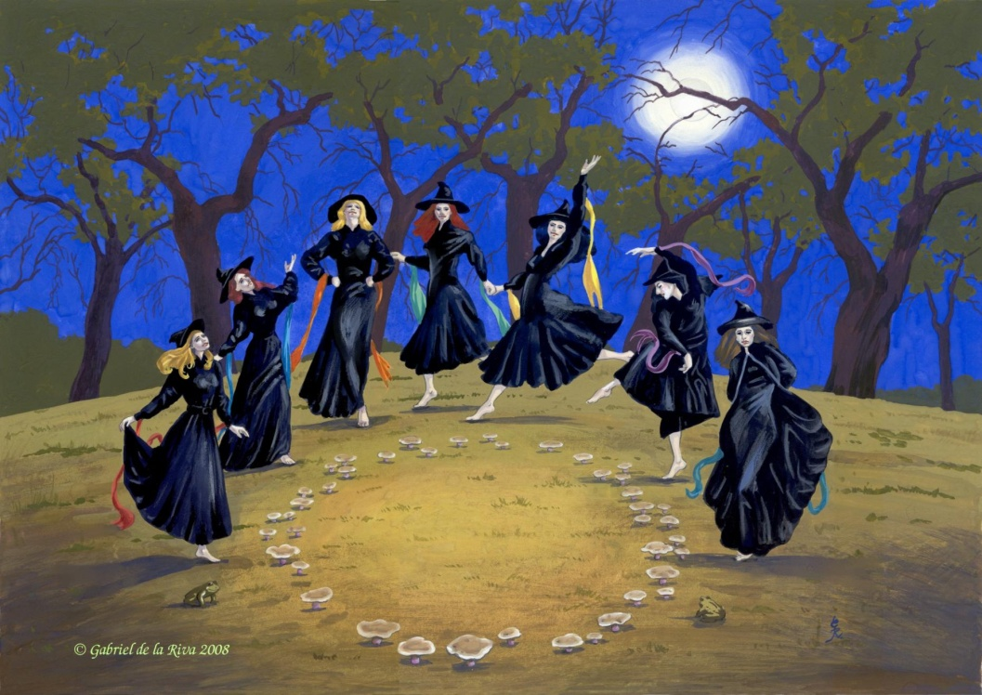
INTRODUCCIÓN
HISTORIA DE LA MICOLOGÍA
Se creía que eran producidas por:
  Los encantamientos de las brujas (aquelarres)
  El encuentro de un rayo de sol y una gota de rocío.
Notes:
http://www.nosoyundominguero.es/sensaciones/setas-el-perfume-del-bosque-otonal.html
Caen las primeras lluvias del otoño. Algo se mueve bajo la tierra, va cobrando vida mientras se cubre aún, temeroso del frío, bajo el manto de las hojas que, dormidas, caen doradas, ocre, rojo, desnudando las ramas de los árboles en el atardecer de la estación.
Descienden las temperaturas conforme transcurren los días y se suceden las precipitaciones. Los brotes acuosos saltan como kamikazes de sus nubes nodrizas para estrellarse contra el suelo, uniéndose a la Tierra. El lecho forestal se va humedeciendo y las primeras setas otoñales se van desperezando, asociándose con las raíces de árboles y plantas y formando una misma esencia.
Se trata de seres feéricos, esto es, íntimamente relacionados con las hadas. Criaturas mágicas que por su naturaleza de vida fugaz, de formas variadas y diversos colores, han sido frecuentemente ligadas a mitos y leyendas, e incluso han tenido una importante presencia en las creencias y cultura de algunos pueblos.
Amanita muscaria
Así, el agárico del género Amanita muscaria, especie de gran toxicidad y efectos alucinógenos, era utilizado por los vikingos por sus propiedades psicoactivas, un estimulante que conducía al Bersek, el terrible ‘furor’ que tan popular hizo a aquellos habitantes del Norte de Europa.
Y es que el vínculo entre mitología y micología, esto es, el conocimiento y estudio de los hongos, va más allá de la mera semejanza fonética. Según relata un pasaje de la mitología nórdica, Odín escapaba de unos demonios a lomos de Sleipnir, su montura de ocho patas. En su huída, el corcel escupía por la boca una espuma roja cuyas gotas se transformarían en setas.
Asimismo, existen algunas fuentes que han establecido un paralelismo entre el origen etimológico del todopoderoso Odín y el ciclo vital de la Amanita muscaria.
Ciertamente, algunos hongos pueden llegar a ser muy venenosos. Es el caso de la oronja verde o Amanita phalloides, especie letal cuyo consumo puede llegar a producir la muerte en el ser humano. Una seta cuyo uso con fines nefastos pudiera haber cobrado protagonismo en algún capítulo de la Historia.
Nos cuenta una versión sobre el devenir de la antigua Roma que en tiempos del emperador Claudio existía una esclava llamada Locusta, ducha en las artes del envenenamiento, quien por encargo de Agripina, esposa de Claudio, preparó un plato que incluía setas altamente tóxicas que acabaron con la vida del emperador. Otras hipótesis, sin embargo, señalan la posible inclusión de arsénico en la comida como el causante de la tragedia.
Sea acaso por esas ‘propiedades’ fatales que algunos hongos poseen que, en ocasiones, se encuentren inmersos dentro de un mundo cargado de misterio e incluso se les haya atribuido supuestos ‘poderes’ vinculados a la nigromancia.
Nada más alejado de la realidad. Los hongos son unos organismos diferenciados algunos de los cuales pueden resultar tóxicos para su consumo. Ciertamente, pueden llegar a ser muy peligrosos, incluso mortales. Tales son los casos de las citadas amanitas o de otros muchos, como la Ramaria pallida, la Gyromitra infula, la lepiota castaña (Lepiota castanea), la bruja (Inocybe erubuscens), la amanita pantera (Amanita pantherina), el hifoloma de color ladrillo (Hypholoma sublaterium), etc.
De ahí que se deba extremar la precaución a la hora de identificarlos, sobre todo para los menos avezados en la materia o, mejor aún, dejarse asesorar por un experto.
Y hablamos de hongos, ya que se consideran setas sólo aquellos que disponen de sombrilla, la cual se encuentra sostenida por una columna carnosa denominada pedicelo. Así pues, todas las setas son hongos, pero no todos los hongos son setas.
Boletus edulis
Sin embargo, no todos los hongos son venenosos. Conviene recordar que algunas especies están considerados como auténticas delicias culinarias, como el níscalo o robellón (su propia denominación científica lo sugiere, ‘Lactarius deliciosus’), el Boletus edulis, las setas de cardo (Pleurotus Eryngii), la colmenilla (Morchella elata), el rebozuelo (Cantharellus cibarus), la carbonera (Russula cyanoxantha), las senderuelas o muchardinas (Marasmius oreades), o la afamada Amanita cesarea, cuyos efectos embriagadores sobre el paladar humano nada tienen que ver con los provocados por sus terrible prima phalloides.
Macrolepiota
Disfrutemos en nuestro caminar por el bosque de ese espectáculo que nos ofrecen estas ‘hadas’ de la Naturaleza. De ese milagro que es la maravilla de lo efímero, doblemente bello, por hermoso y por breve. Bajo las encinas y los robles, donde las macrolepiotas nos saludan, con sus orgullosas sombrillas de porte impresionante. En los pinares que visten las sierras sorianas y que dan cobijo a una de las más ricas variedades micológicas del suelo ibérico. Donde las setas surgen aquí y allá, entre sombras y luces. Unas, medio escondidas, semienterradas en el humus, el ‘humano’ que es el suelo que abraza a sus hijas que brotan de él, esquivas al ojo avizor, entre la magia de la flora edáfica. Otras, mostrándose en todo su esplendor al abrigo de troncos y piedras, o en los claros ocultos de las selvas. Manando de la tierra las fragancias almizcladas y perfumando el aire. Evocando visiones de mayor calado y autenticidad que aquellas cuyos efectos se disuelven con el paso del tiempo. Efluvios que quedan para siempre impregnados en la pituitaria del alma.
Es la ciencia que trata el estudio de los hongos. Elias Magnus Fries, sueco, fue el principal impulsor de la Micología. Clasificó unas 2500 especies, ayudado por anteriores investigaciones de Linneo, Albertini y Scheweinitz

Slide 2
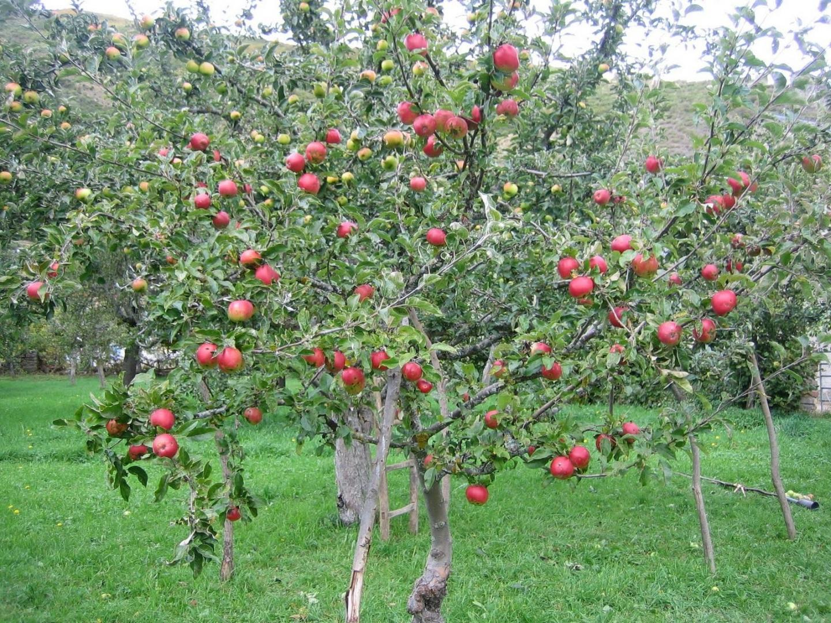
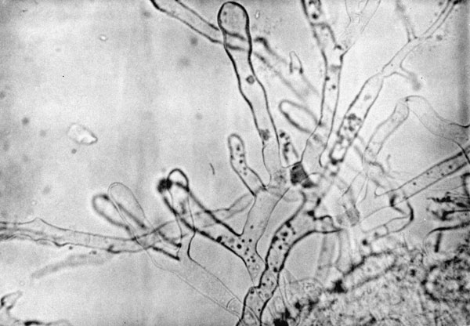
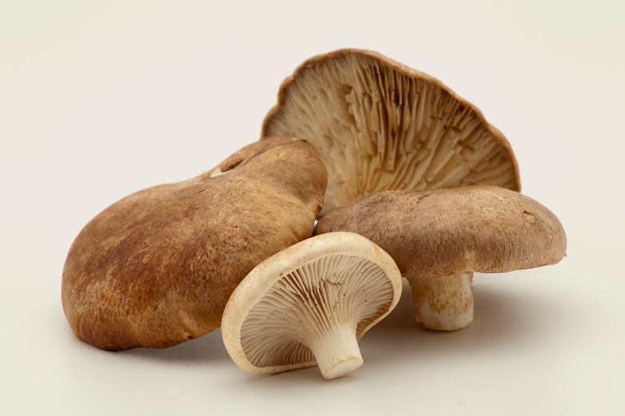
INTRODUCCIÓN
Características generales de los hongos
Se supone la existencia de entre 250.000 y 300.000 especies
Micelio. Cuerpo vegetativo
Seta. Parte reproductora

Slide 3
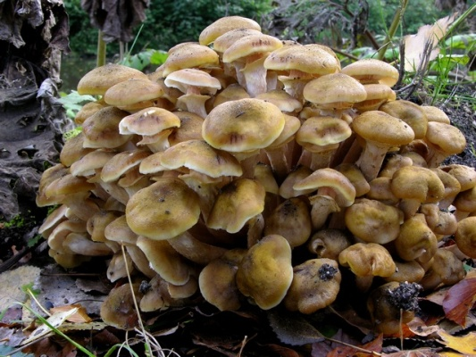
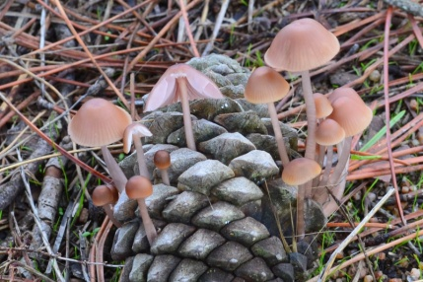
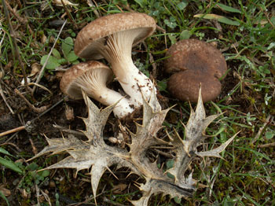
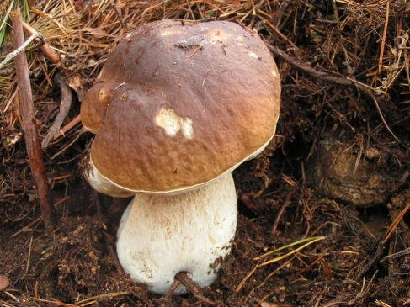
INTRODUCCIÓN
Formas de vida de los hongos
Hongos parásitos
Estos hongos se caracterizan por vivir en diferentes huéspedes, a los que provocan daños más o menos graves o incluso la muerte.
Hongos saprófitos
Los hongos saprófitos se nutren de sustancias fruto de la descomposición de la materia orgánica muerta.
Hongos micorrícicos
Las micorrizas son asociaciones simbióticas entre las hifas de un hongo y las raíces cortas de una planta.
Notes:
Parásitos biótrofos: Obtienen sus nutrientes de células huesped vivas. Establece equilibrio entre el hongo y el huesped, ya que si el hongo mata a este, mueren ambos
Otro tipo de parásitos destruyen la célula parasitada despues de invadirla, aprovechando sus nutrientes posteriormente (Armillaria)
Parasitismo de unos hongos sobre otros
Saprófits destruyen fuentes de carbono complejas como celulosa, lignina o almidón convirtiendo las en más facilmente asimilables como azúcares o aminoácidos.
Algunos de los saprófitos son muy valorados como champiñón, senderilla o macrolepiota
Se distinguen 7 tipos de micorrizas.
Las ectomicorrizas se reconocen por la presencia de una cubierta blanquecina alrededor de la raiz llamada manto

Slide 4
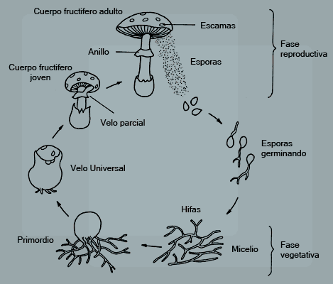
CULTIVO DE SETAS
Reproducción de los hongos
Ciclo reproductivo de un basidiomycete
Notes:
Es el conjunto de técnicas forestales dedicadas a realizar tratamientos en el monte con el fin de conservar y mejorar las producciones de hongos silvestres comestibles.
.

Slide 5
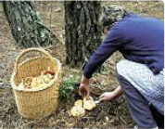
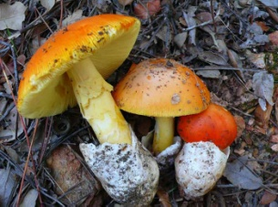
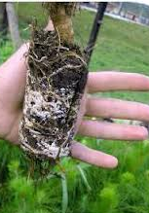
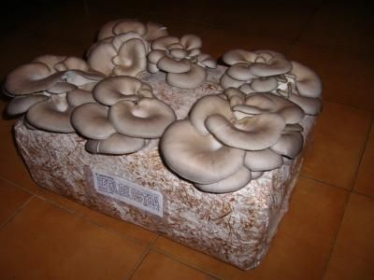
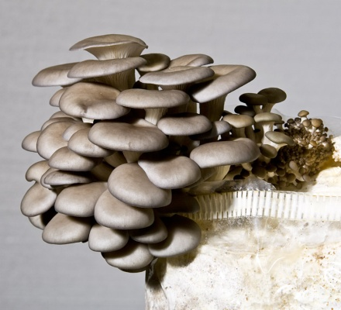
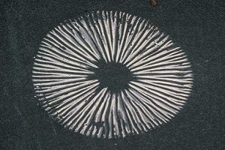
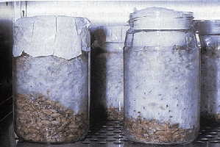
HONGOS SAPRÓBIOS
Seta (Pleorotus ostreatus):
Proceso de elaboración (obtención del micelio)
  Colocamos el sombrero de una seta sobre papel secante
  Esterilizamos tarros de cristal
  Hervimos el cereal (45 – 50 min)
  Bajamos la temperatura a 25ºC
  Introducimos el cereal en los tarros y vertemos la esporada
  Tapamos con algodón los tarros. (Nunca con tapa)
  Incubamos a 25ºC hasta que el micelio se multiplique y cubra el sustrato
Notes:
Para obtener el micelio de Pleurotus ostreatus necesitamos que la espora se desarrolle, pero primero tenemos que tener espora. La podemos conseguir del sombrero de una de estas setas, ¿pero como la extraemos?. Necesitamos una superficie (papel secante para absorver el exceso de agua del sombrero) sobre la que depositamos el sombrero, sin el pie y cubrimos con un recipiente o tarro para no crear corriente de aire que se lleven la espora. Al cabo de unas horas tendremos algo parecido a lo que aparece en la fotografía. Es lo que se llama esporografía.
Una vez extraída la espora debemos incubarla para que germine y se multiplique el micelio. Necesitamos un sustrato y unas determinadas condiciones para poder hacerlo. Necesitaremos:
Tarros de cristal
Grano de cereal (trigo, cebada, centeno, arroz…)
Algodón
Como se ha mencionado anteriormente necesitamos esterilizar el material. Hervimos los tarros de cristal durante 1 hora aproximadamente. Hacemos lo mismo con el cereal, lo cocemos durante 45-60 minutos sin que llegue a deshacerse. Si esto ocurriera estaremos destruyendo la fuente de carbono que utilizará el hongo para desarrollarse. Una vez hecho esto dejamos enfriar por lo menos hasta los 25ºC. Llenamos los botes con el grano y distribuimos la espora. Esto se puede hacer disolviendo la misma en un poco de agua (insistiendo en que tiene que ser agua hervida y enfriada) y añadiéndolo al tarro con el cereal. Tapamos el tarro con algodón. ¡Nunca con tapa! NO podemos dejar el medio de cultivo sin aporte de oxígeno. Lo incubaremos a 25º C hasta que el micelio se multiplique y cubra el sustrato.
Si por la razón que sea no se puede hacer este paso por falta de tiempo, medios etc., hay empresas que venden micelio granulado listo para ser “sembrado en sustrato directamente”.
“Siembra” o multiplicación del micelio en el sustrato final
Una vez incubado tendremos que sembrarlo o mezclarlo con el sustrato final. El sustrato pueden ser desechos vegetales, serrines, tallos, heno pero lo más recomendable y habitual es usar paja de cereal picada. Mezclamos el contenido de los tarros incubados con paja con una proporción del 3% en peso. Puede parecer repetitivo pero sí, la paja debe ser esterilizada, enfriada y oreada antes de hacer la mezcla. Así que la hervimos durante 1 hora.
Después de hacer la mezcla se prensa y se empaca con plástico opaco (bolsa de basura). Esto mantendrá la humedad del sustrato y evitará la exposición a la luz. Una vez hecha la mezcla necesitamos que el micelio se desarrolle e invada el sustrato antes de entrar en fase de producción. Se mantiene a 24-27ºC con un 80-90% de humedad.
Fase de producción del Pleurotus ostreatus
En este momento tenemos listo todo para entrar en fase de producción. Hacemos unas 6-8 perforaciones de unos 3-4cm de diámetro distribuidas por la superficie de la bolsa. Las condiciones que vamos a necesitar para la fase de producción son:
Temperatura: 11-14 ºC. Si no se respetan los rangos puede haber consecuencias en el aspecto del producto final.
Humedad: hasta un 95% para la formación de primordios. Entre 70-75% en plena producción. En Agromática hemos colocado el fardo de paja encima de un poco de tierra mojada para que mantenga la humedad. Se pulverizó el ambiente 2 veces al día.
Ventilación: Se necesita ventilación moderada. Hay datos concretos pero difíciles de aplicar a niveles domésticos. Pero por si alguien necesita el dato. 150-250 m3/h ·Tn
Luz: 8-12h de luz natural o artificial. Si es artificial son preferibles los fluorescentes. (Nosotros hemos utilizado una lámpara fluorescente con programador)
En unos días empezarán a generarse los primordios y en un par de semanas ¡tendremos una exquisita producción de Pleurotus ostreatus!
No es difícil que la primera vez no salga o se contamine el micelio con otros microorganismos. Si os resulta difícil la fase de preparación o simplemente queréis pasar directamente a la fase de producción siempre podéis acudir a empresas que se dedican a la venta de fardos de paja inoculados y preparados para producir en el momento. En Agromática hemos hecho esto último para que veáis de una forma rápida la evolución de crecimiento y el resultado final.

Slide 6
HONGOS SAPRÓBIOS
Seta (Pleorotus ostreatus):
Proceso de elaboración (siembra del micelio)
Tipo de sustrato:
Compost muy rico en celulosas y muy bajo en nitrógeno
(PAJA) + Salvado de cereal
  Esterilizamos la paja, la enfriamos y dejamos orear
  Introducimos en el molde dentro de una bolsa negra una base de paja al 80% de humedad, de manera alterna con salvado de cereal y micelio
  Cerramos la bolsa y mantenemos a 24 -27ºC
Notes:
Para obtener el micelio de Pleurotus ostreatus necesitamos que la espora se desarrolle, pero primero tenemos que tener espora. La podemos conseguir del sombrero de una de estas setas, ¿pero como la extraemos?. Necesitamos una superficie (papel secante para absorver el exceso de agua del sombrero) sobre la que depositamos el sombrero, sin el pie y cubrimos con un recipiente o tarro para no crear corriente de aire que se lleven la espora. Al cabo de unas horas tendremos algo parecido a lo que aparece en la fotografía. Es lo que se llama esporografía.
Una vez extraída la espora debemos incubarla para que germine y se multiplique el micelio. Necesitamos un sustrato y unas determinadas condiciones para poder hacerlo. Necesitaremos:
Tarros de cristal
Grano de cereal (trigo, cebada, centeno, arroz…)
Algodón
Como se ha mencionado anteriormente necesitamos esterilizar el material. Hervimos los tarros de cristal durante 1 hora aproximadamente. Hacemos lo mismo con el cereal, lo cocemos durante 45-60 minutos sin que llegue a deshacerse. Si esto ocurriera estaremos destruyendo la fuente de carbono que utilizará el hongo para desarrollarse. Una vez hecho esto dejamos enfriar por lo menos hasta los 25ºC. Llenamos los botes con el grano y distribuimos la espora. Esto se puede hacer disolviendo la misma en un poco de agua (insistiendo en que tiene que ser agua hervida y enfriada) y añadiéndolo al tarro con el cereal. Tapamos el tarro con algodón. ¡Nunca con tapa! NO podemos dejar el medio de cultivo sin aporte de oxígeno. Lo incubaremos a 25º C hasta que el micelio se multiplique y cubra el sustrato.
Si por la razón que sea no se puede hacer este paso por falta de tiempo, medios etc., hay empresas que venden micelio granulado listo para ser “sembrado en sustrato directamente”.
“Siembra” o multiplicación del micelio en el sustrato final
Una vez incubado tendremos que sembrarlo o mezclarlo con el sustrato final. El sustrato pueden ser desechos vegetales, serrines, tallos, heno pero lo más recomendable y habitual es usar paja de cereal picada. Mezclamos el contenido de los tarros incubados con paja con una proporción del 3% en peso. Puede parecer repetitivo pero sí, la paja debe ser esterilizada, enfriada y oreada antes de hacer la mezcla. Así que la hervimos durante 1 hora.
Después de hacer la mezcla se prensa y se empaca con plástico opaco (bolsa de basura). Esto mantendrá la humedad del sustrato y evitará la exposición a la luz. Una vez hecha la mezcla necesitamos que el micelio se desarrolle e invada el sustrato antes de entrar en fase de producción. Se mantiene a 24-27ºC con un 80-90% de humedad.
Fase de producción del Pleurotus ostreatus
En este momento tenemos listo todo para entrar en fase de producción. Hacemos unas 6-8 perforaciones de unos 3-4cm de diámetro distribuidas por la superficie de la bolsa. Las condiciones que vamos a necesitar para la fase de producción son:
Temperatura: 11-14 ºC. Si no se respetan los rangos puede haber consecuencias en el aspecto del producto final.
Humedad: hasta un 95% para la formación de primordios. Entre 70-75% en plena producción. En Agromática hemos colocado el fardo de paja encima de un poco de tierra mojada para que mantenga la humedad. Se pulverizó el ambiente 2 veces al día.
Ventilación: Se necesita ventilación moderada. Hay datos concretos pero difíciles de aplicar a niveles domésticos. Pero por si alguien necesita el dato. 150-250 m3/h ·Tn
Luz: 8-12h de luz natural o artificial. Si es artificial son preferibles los fluorescentes. (Nosotros hemos utilizado una lámpara fluorescente con programador)
En unos días empezarán a generarse los primordios y en un par de semanas ¡tendremos una exquisita producción de Pleurotus ostreatus!
No es difícil que la primera vez no salga o se contamine el micelio con otros microorganismos. Si os resulta difícil la fase de preparación o simplemente queréis pasar directamente a la fase de producción siempre podéis acudir a empresas que se dedican a la venta de fardos de paja inoculados y preparados para producir en el momento. En Agromática hemos hecho esto último para que veáis de una forma rápida la evolución de crecimiento y el resultado final.

Slide 7
HONGOS SAPRÓBIOS
Seta (Pleorotus ostreatus):
Proceso de elaboración (fase de producción)
  Pasados 15 días hacemos unas 6-8 perforaciones de unos 3-4cm de diámetro distribuidas por la superficie de la bolsa. Las condiciones que vamos a necesitar para la fase de producción son:
    Temperatura: 11-14 ºC. Si no se respetan los rangos puede haber consecuencias en el aspecto del producto final.
    Humedad: hasta un 95% para la formación de primordios. Entre 70-75% en plena producción.
    Ventilación: Se necesita ventilación moderada.
    Luz: 8-12h de luz natural o artificial. Si es artificial son preferibles los fluorescentes.
Notes:
Para obtener el micelio de Pleurotus ostreatus necesitamos que la espora se desarrolle, pero primero tenemos que tener espora. La podemos conseguir del sombrero de una de estas setas, ¿pero como la extraemos?. Necesitamos una superficie (papel secante para absorver el exceso de agua del sombrero) sobre la que depositamos el sombrero, sin el pie y cubrimos con un recipiente o tarro para no crear corriente de aire que se lleven la espora. Al cabo de unas horas tendremos algo parecido a lo que aparece en la fotografía. Es lo que se llama esporografía.
Una vez extraída la espora debemos incubarla para que germine y se multiplique el micelio. Necesitamos un sustrato y unas determinadas condiciones para poder hacerlo. Necesitaremos:
Tarros de cristal
Grano de cereal (trigo, cebada, centeno, arroz…)
Algodón
Como se ha mencionado anteriormente necesitamos esterilizar el material. Hervimos los tarros de cristal durante 1 hora aproximadamente. Hacemos lo mismo con el cereal, lo cocemos durante 45-60 minutos sin que llegue a deshacerse. Si esto ocurriera estaremos destruyendo la fuente de carbono que utilizará el hongo para desarrollarse. Una vez hecho esto dejamos enfriar por lo menos hasta los 25ºC. Llenamos los botes con el grano y distribuimos la espora. Esto se puede hacer disolviendo la misma en un poco de agua (insistiendo en que tiene que ser agua hervida y enfriada) y añadiéndolo al tarro con el cereal. Tapamos el tarro con algodón. ¡Nunca con tapa! NO podemos dejar el medio de cultivo sin aporte de oxígeno. Lo incubaremos a 25º C hasta que el micelio se multiplique y cubra el sustrato.
Si por la razón que sea no se puede hacer este paso por falta de tiempo, medios etc., hay empresas que venden micelio granulado listo para ser “sembrado en sustrato directamente”.
“Siembra” o multiplicación del micelio en el sustrato final
Una vez incubado tendremos que sembrarlo o mezclarlo con el sustrato final. El sustrato pueden ser desechos vegetales, serrines, tallos, heno pero lo más recomendable y habitual es usar paja de cereal picada. Mezclamos el contenido de los tarros incubados con paja con una proporción del 3% en peso. Puede parecer repetitivo pero sí, la paja debe ser esterilizada, enfriada y oreada antes de hacer la mezcla. Así que la hervimos durante 1 hora.
Después de hacer la mezcla se prensa y se empaca con plástico opaco (bolsa de basura). Esto mantendrá la humedad del sustrato y evitará la exposición a la luz. Una vez hecha la mezcla necesitamos que el micelio se desarrolle e invada el sustrato antes de entrar en fase de producción. Se mantiene a 24-27ºC con un 80-90% de humedad.
Fase de producción del Pleurotus ostreatus
En este momento tenemos listo todo para entrar en fase de producción. Hacemos unas 6-8 perforaciones de unos 3-4cm de diámetro distribuidas por la superficie de la bolsa. Las condiciones que vamos a necesitar para la fase de producción son:
Temperatura: 11-14 ºC. Si no se respetan los rangos puede haber consecuencias en el aspecto del producto final.
Humedad: hasta un 95% para la formación de primordios. Entre 70-75% en plena producción. En Agromática hemos colocado el fardo de paja encima de un poco de tierra mojada para que mantenga la humedad. Se pulverizó el ambiente 2 veces al día.
Ventilación: Se necesita ventilación moderada. Hay datos concretos pero difíciles de aplicar a niveles domésticos. Pero por si alguien necesita el dato. 150-250 m3/h ·Tn
Luz: 8-12h de luz natural o artificial. Si es artificial son preferibles los fluorescentes. (Nosotros hemos utilizado una lámpara fluorescente con programador)
En unos días empezarán a generarse los primordios y en un par de semanas ¡tendremos una exquisita producción de Pleurotus ostreatus!
No es difícil que la primera vez no salga o se contamine el micelio con otros microorganismos. Si os resulta difícil la fase de preparación o simplemente queréis pasar directamente a la fase de producción siempre podéis acudir a empresas que se dedican a la venta de fardos de paja inoculados y preparados para producir en el momento. En Agromática hemos hecho esto último para que veáis de una forma rápida la evolución de crecimiento y el resultado final.

Slide 8
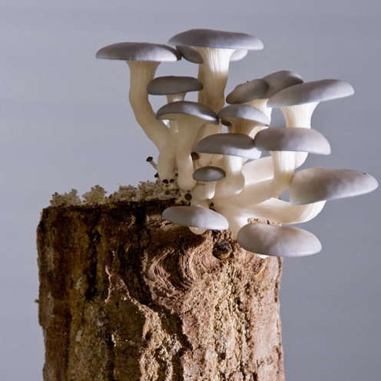
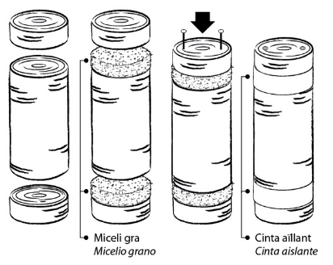
HONGOS SAPRÓBIOS
Seta (Pleorotus ostreatus):
Fase 1: Inoculación del tronco
Cortar los extremos de los troncos con una motosierra de forma que queden dos rodajas de unos 3 cm de grosor. Mantenga la parte del corte limpia y sin contacto con el suelo para evitar contaminaciones.
Depositar el micelio directamente sobre la madera en cada uno de los extremos. Tapar con la rodaja sobrante y clavarla con un clavo tratando de no aplastar el micelio.
Para troncos de grandes dimensiones también puede hacer cortes por todo el alrededor, donde introduciremos el micelio y taparemos con cinta protectora de papel

Slide 9
HONGOS SAPRÓBIOS
Seta (Pleorotus ostreatus):
Fase 2: Incubación del tronco:
La incubación se realizará en un espacio interior con una duración que va de los 2 a 6 meses.
Coloque el tronco dentro de una bolsa de plástico negra con agujeros y manténgalo a una temperatura cercana a los 25 ºC. No deje que se seque y rociar si es necesario.
Si todo va bien, tienen que aparecer las hifas de la seta y colonizar todo el tronco.

Slide 10
HONGOS SAPRÓBIOS
Seta (Pleorotus ostreatus):
Fase 3 – Floración de las setas (general)
La colocación del tronco será vertical y habrá que enterrarlo de 15 a 30 cm directamente en el suelo o en una maceta con arena limpia.
Regar regularmente y mojar la totalidad del tronco (sin presión)
El tronco entrará en producción de 1 a 3 veces al año

Slide 11
HONGOS SAPRÓBIOS
Seta (Pleorotus ostreatus):
Condiciones que debe de cumplir el espacio de cultivo (exterior)
Espacio en la sombra, nunca bajo el sol directo
Protegido totalmente del viento
Espacio húmedo, por ejemplo los sitios donde aparece moho o musgo
No sirve el típico balcón o terraza donde hay mucha corriente de aire

Slide 12
HONGOS SAPRÓBIOS
Seta (Pleorotus ostreatus):
Condiciones que debe de cumplir el espacio de cultivo (interior)
Temperatura entre 12 y 18 ºC
Humedad del 80 al 95%
10 horas de luz al día, nunca el sol directo
Nada de corrientes de aire
El tronco deberá sumergirse en agua durante 24-48 horas cada vez que lo queramos hacer florecer
Se aconseja realizar un invernadero con una bolsa de plástico con agujeros para ayudar a mantener mejor la humedad.

Slide 13
HONGOS SAPRÓBIOS
Seta (Pleorotus ostreatus):
Tabla orientativa de maderas (5 = excelente, 0 = no apta):
Chopo (Populus tremula) | 5
Álamo (Populus alba) | 5
Haya (Fagus sylvatica) | 3
Encina (Quercus ilex) | 1
Roble (Quercus pubescens) | 1
Pino piñonero (Pinus pinea) | 0

Slide 14
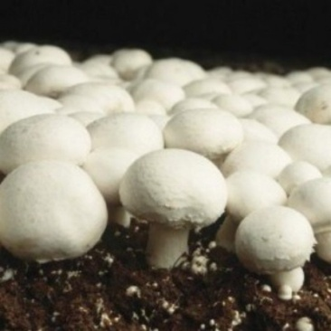
0
HONGOS SAPRÓBIOS
Cultivo de los hongos comercialmente más relevantes
Champiñón (Agaricus bisporus):
Tipo de sustrato
  orgánico ( selectivo para el micelio de Agaricus)
Proceso de elaboración:
  Composición a base de paja de trigo, estiércol fresco de pollo y nitrógeno mineral
  Mezclado, humectación y fermentación
  Pasteurización y acondicionamiento para hongos termófilos
  Siembra de la cepa elegida y comienzo de la germinación
  Aplicación de capa de cobertura con tierra y turba (mantenimiento de la humedad, dispone minerales y bacterias)
  Bajada de la temperatura, humedad y CO2 → Para el crecimiento del micelio → Comienza ciclo reproductivo
  Tras 8 días, aparecen los champiñones listos para recolectar
  Tres floradas en un tiempo de una semana cada una
3 semanas

Slide 15
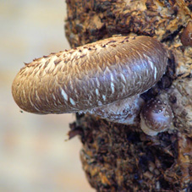
HONGOS SAPRÓBIOS
Cultivo de los hongos comercialmente más relevantes
Shii-take (Lentinula edades):
Tipo de sustrato:
Serrines de maderas (Quercus), harinas de cereales, salvado, cáscara de arroz, etc. sin compostar
Proceso de elaboración :
  Mezclado, humectación y esterilización a 121 ºC
  Germinación entre 45 y 60 días
  La fructificación se estimula con la inmersión en agua fría durante varias horas
  Normalmente se recogen tres floradas, siendo la primera la más productiva

Slide 16

BIBLIOGRAFIA
Bon, M., 2005. Guía de Campo de los hongos de España y de Europa
Fernandez, M. 1999. Los hongos en los montes de Soria. Junta de Castilla y León
Martines-Peña, F. et al. 2011. Manual para la gestión del recurso micológico forestal en Castilla y León
Oria de Rueda, J.A., 2007. Hongo y Setas, Tesoro de nuestros bosques
Oria de Rueda Salguerio J.A., 2008. Capitulo de libro: Selvicultura micologica en compendio de selvicultura aplicada en Espana. Ed. INIA.
Páginas web:
http://www.cultivosforestales.com/
www.forestales.net

Slide 17
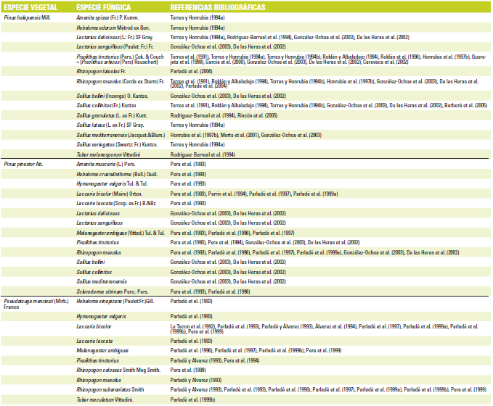
BIBLIOGRAFIA

Slide 18
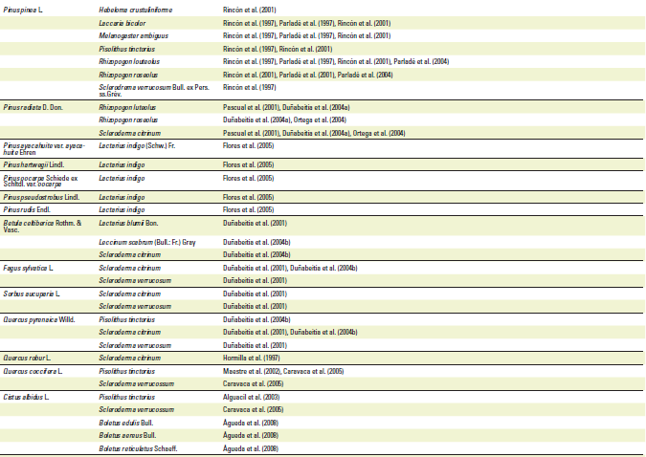
BIBLIOGRAFIA
Fuente: Manual para la Gestión del recurso micológico en Castilla y León

